Slide 1

栈和队列的实验
任务完成组：16组；主讲人：路亮

Slide 2
01.算术表达式求值
02.马踏棋盘
目录
03.走迷宫
Contents
04.实验总结

Slide 3
Part 01
算术表达式求值

Slide 4
01
表达式求值
1+2-3：
算术表达式求值中，所有的操作符都是二元操作符，因此在确认后面的运算符不高于前面操作对的情况下，前面就可以直接出栈运算。
当当前运算符的优先级高于前面操作对的情况下，不能进行计算，只能把当前操作符压入栈，继续考察后面的运算优先级。
1+2*3：
1+3-3：
如果有括号，就把左括号压入栈，然后等待右括号，找到之后，把括号中的数据处理完，得到一个数，压入操作数栈。
1-(5-3)*4:

Slide 5
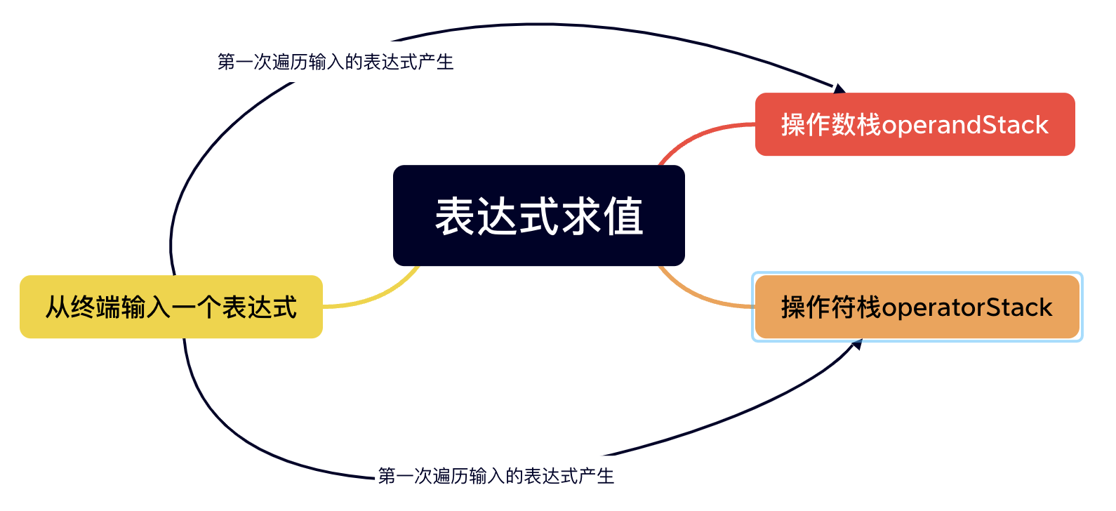
01
表达式求值

Slide 6
01
表达式求值部分代码
// 判断运算符的优先级
int precedence(char operator) {
if (operator== '+' || operator== '-') {
return 1;
} else if (operator== '*' || operator== '/') {
return 2;
}
return 0;
}
比较运算符优先级：
int main() {
printf("请输入表达式（以#号结束）:\n");
if (fgets(expression, sizeof(expression), stdin) != NULL) {
int result = evaluateExpression(expression);
printf("结果: %d\n", result);
} else {
printf("无法读取输入.\n");
}
return 0;
}
main()函数：

Slide 7
01
表达式求值规则
设立操作数栈与操作符栈；
预设运算符栈的栈底为“#”；
若当前字符是操作数，则直接压入操作数栈。
若当前字符是操作符，则与操作符栈的栈顶运算符进行优先级比较：
若优先级高于栈顶运算符则进栈；
若优先级低于栈顶运算符则从操作数栈中弹出两个操作数a,b,从操作符栈中弹出一个运算符θ，经计算后将结果T压入操作数栈
5. “(” 对它之前后的运算符起隔离作用，“)”可视为自相应左括弧开始的表达式的结束符。

Slide 8
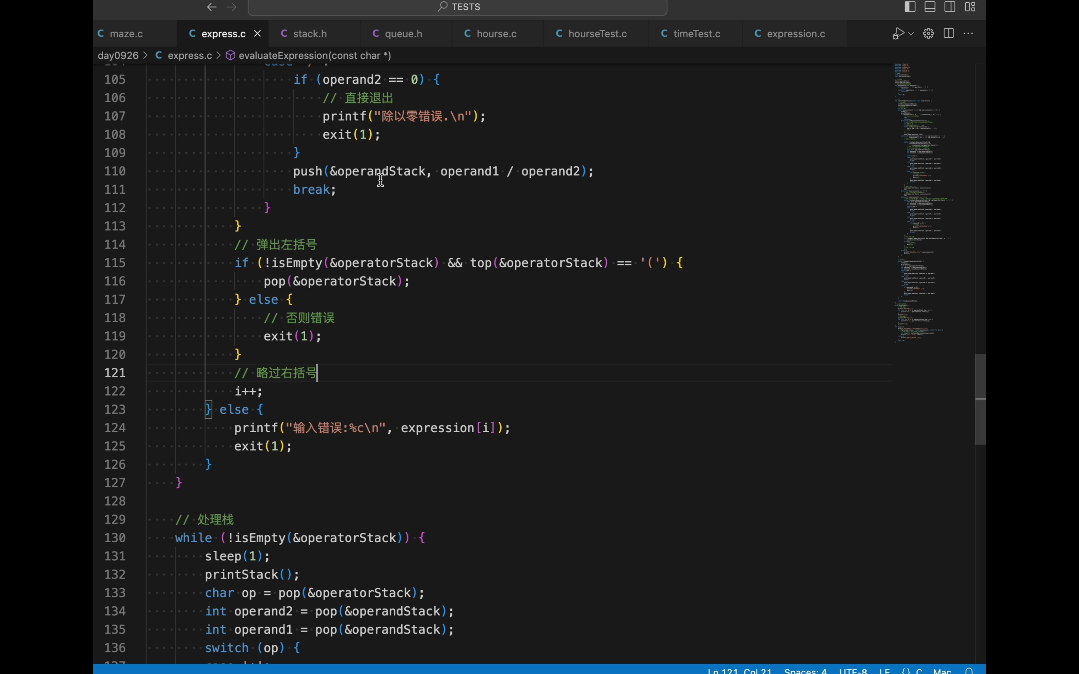
01
视频演示

Slide 9
Part 02
马踏棋盘

Slide 10
02
马踏棋盘
贪心法：下一跳的位置永远是选择可跳位置最少的点，这样能减少回溯。
极端的是，所有的初始位置出发，只要保持贪心，一次回溯都不需要就可以找到解。

Slide 11
02
马踏棋盘贪心算法
for (i = 1; i <= 64; i++) {
ans[a0][b0] = i;
min = 8;
for (j = 0; j < 8; j++) {
a = a0 + dx[j], b = b0 + dy[j];
if (legal(a) && legal(b) && !ans[a][b] && --w[a][b] < min) { min = w[a][b];
a_min = a, b_min = b;
}
}
a0 = a_min, b0 = b_min;
}
// 核心代码找到下一步落角点
const int p[8][8] = {
{2, 3, 4, 4, 4, 4, 3, 2},
{3, 4, 6, 6, 6, 6, 4, 3},
{4, 6, 8, 8, 8, 8, 6, 4},
{4, 6, 8, 8, 8, 8, 6, 4},
{4, 6, 8, 8, 8, 8, 6, 4},
{4, 6, 8, 8, 8, 8, 6, 4},
{3, 4, 6, 6, 6, 6, 4, 3},
{2, 3, 4, 4, 4, 4, 3, 2}
};
当处于位置 X 时,由于 X 已经走过，因此 X 周围的可落脚的点的权值都要减1。

Slide 12
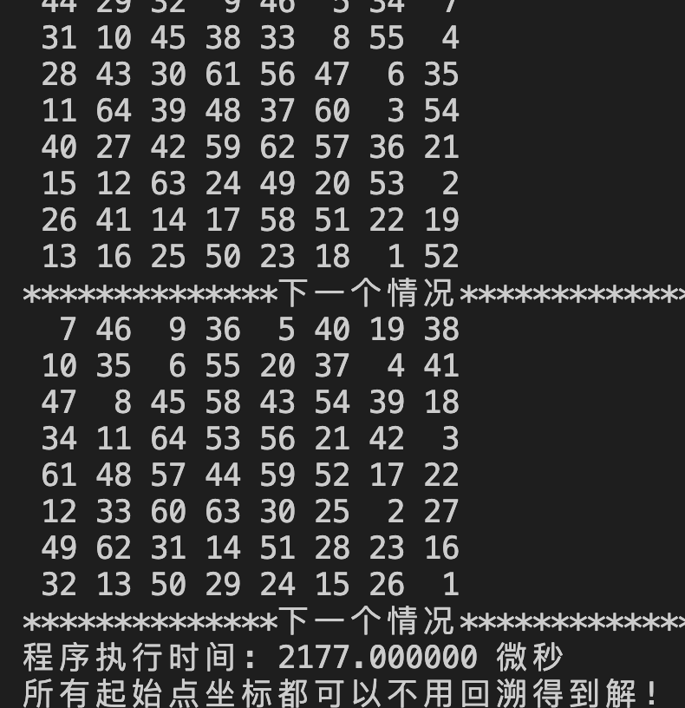
02
马踏棋盘贪心
int main() {
// 计时器
time_t time_start, time_end;
time_start = clock();
int tag = validateAll();
time_end = clock();
double execution_time = (double)(time_end - time_start);
// 打印执行时间
printf("程序执行时间: %.6f 微秒\n", execution_time);
if (tag == 0) {
printf("所有起始点坐标都可以不用回溯得到解!\n");
} else {
printf("部分起始点坐标都必须用回溯得到解!\n");
}
return 0;
}

Slide 13
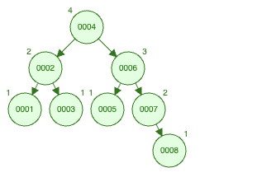
02
马踏棋盘dfs算法
这里采用“格局”的思路：创建 8 叉树，并不断深入搜索。一边搜索一遍打印当前棋盘。
核心是递归，递归可以不断深入搜索。
// 树结点的定义
typedef struct treeNode {
int Board[ROWS][COLS];
struct treeNode *children[8];
struct treeNode *father;
int steps;
int px, py;
} TreeNode;
// dfs 模板
def dfs(node):
if node is None:
return
for child in node.childs:
print(child)
dfs(child)
dfs 模板：

Slide 14
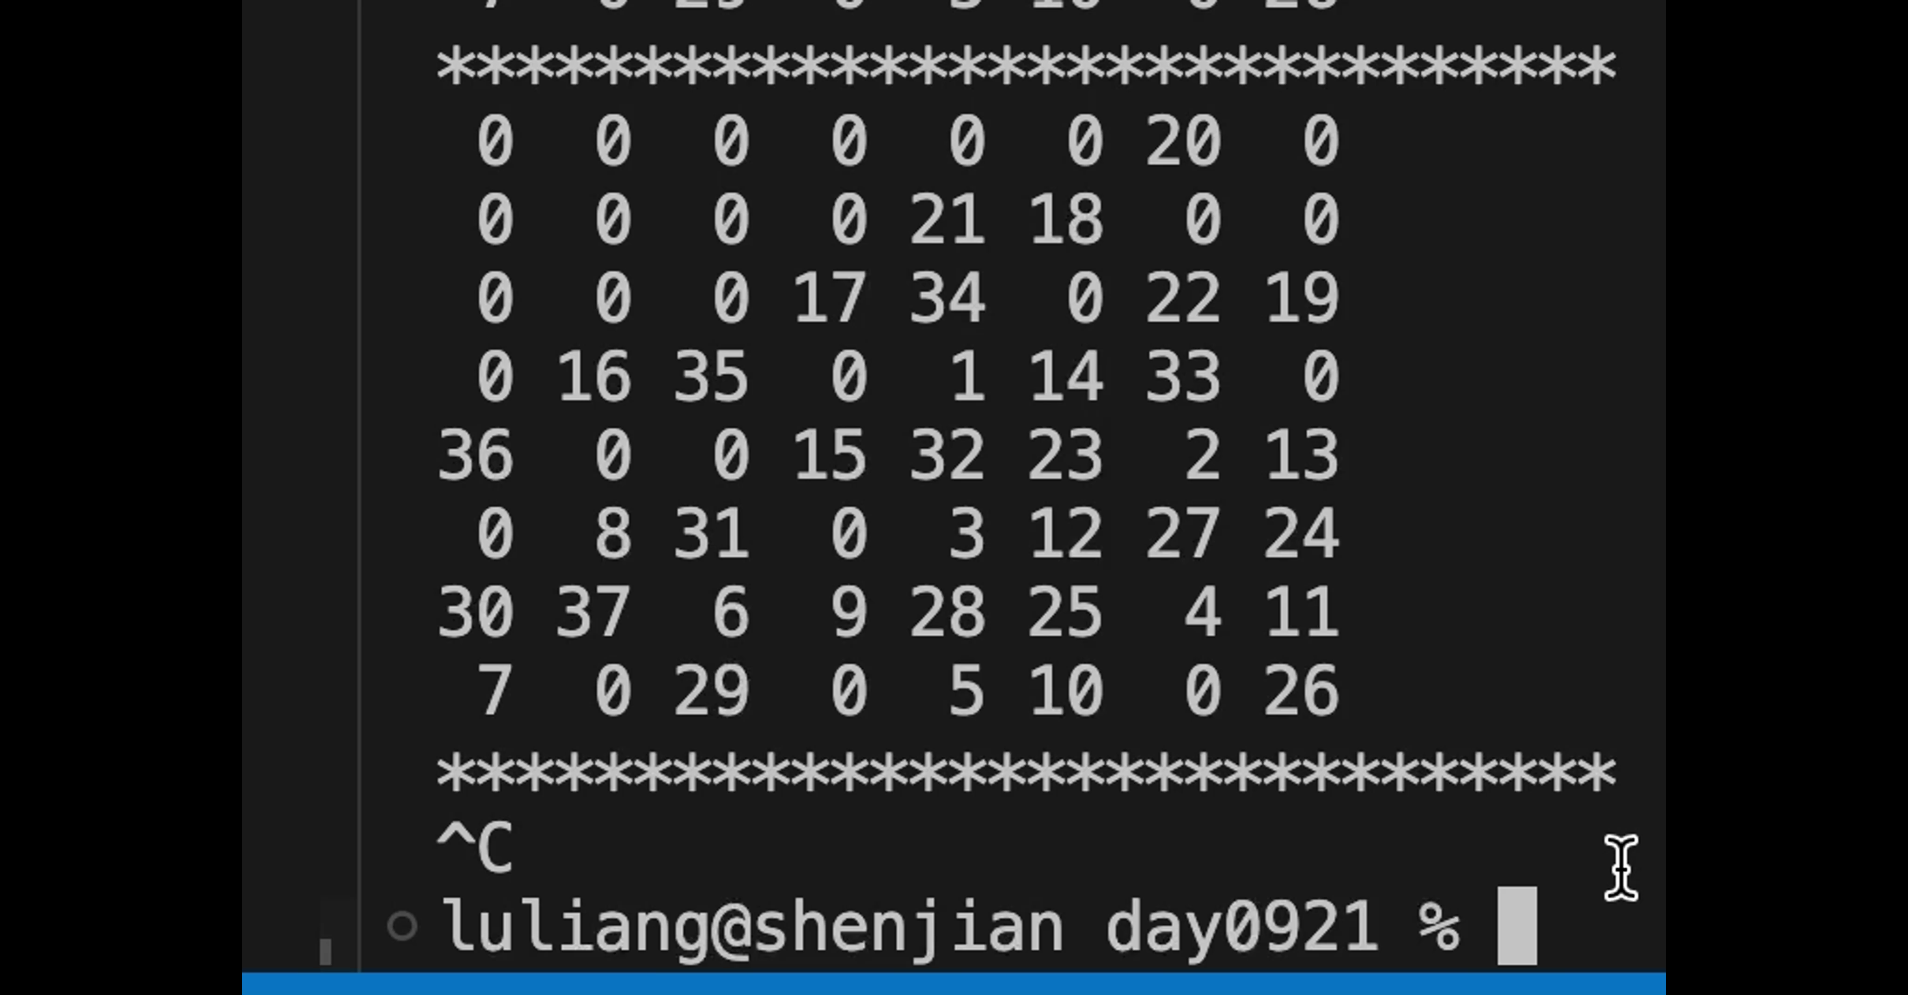
03
马踏棋盘dfs算法运行效果

Slide 15
Part 03
走迷宫

Slide 16
03
走迷宫
走迷宫问题是经典的 bfs应用问题，类似于层次遍历。因此数据结构为队列。每到一个岔路口，就同时走。如果走到了目的地，直接返回true，程序结束；
如果从此路口出发没有到达目的地，则从队列中再弹出一个平行的路口，继续走。
如果队列空了，那么返回 false。
queue = Queue()
while not queue.empty():
state = queue.front()
queue.pop()
print(state)
for new_state in state.new_states():
queue.put(new_state)
遍历结果为：4，2，6，1，3，5，7，8
bfs 模板：

Slide 17
03
走迷宫
如果我们只是想要搜索有没有答案，或者是只想要获得一个答案的时候，那么其实dfs和bfs是差不多的。
在dfs和bfs的对比上，对于最优解的搜索，bfs对于dfs是有优势的，bfs是一层一层遍历。一旦得到最优就可以提前结束，无需继续搜寻。
对于另一种场景，比如解的存在性问题。大多数情况下dfs具备优势。因为dfs一旦找到一个存在解就可以提前结束，而bfs可以通过对比找到最优解。
但如果我们想要寻找最优的答案，往往dfs就不适用了。

Slide 18
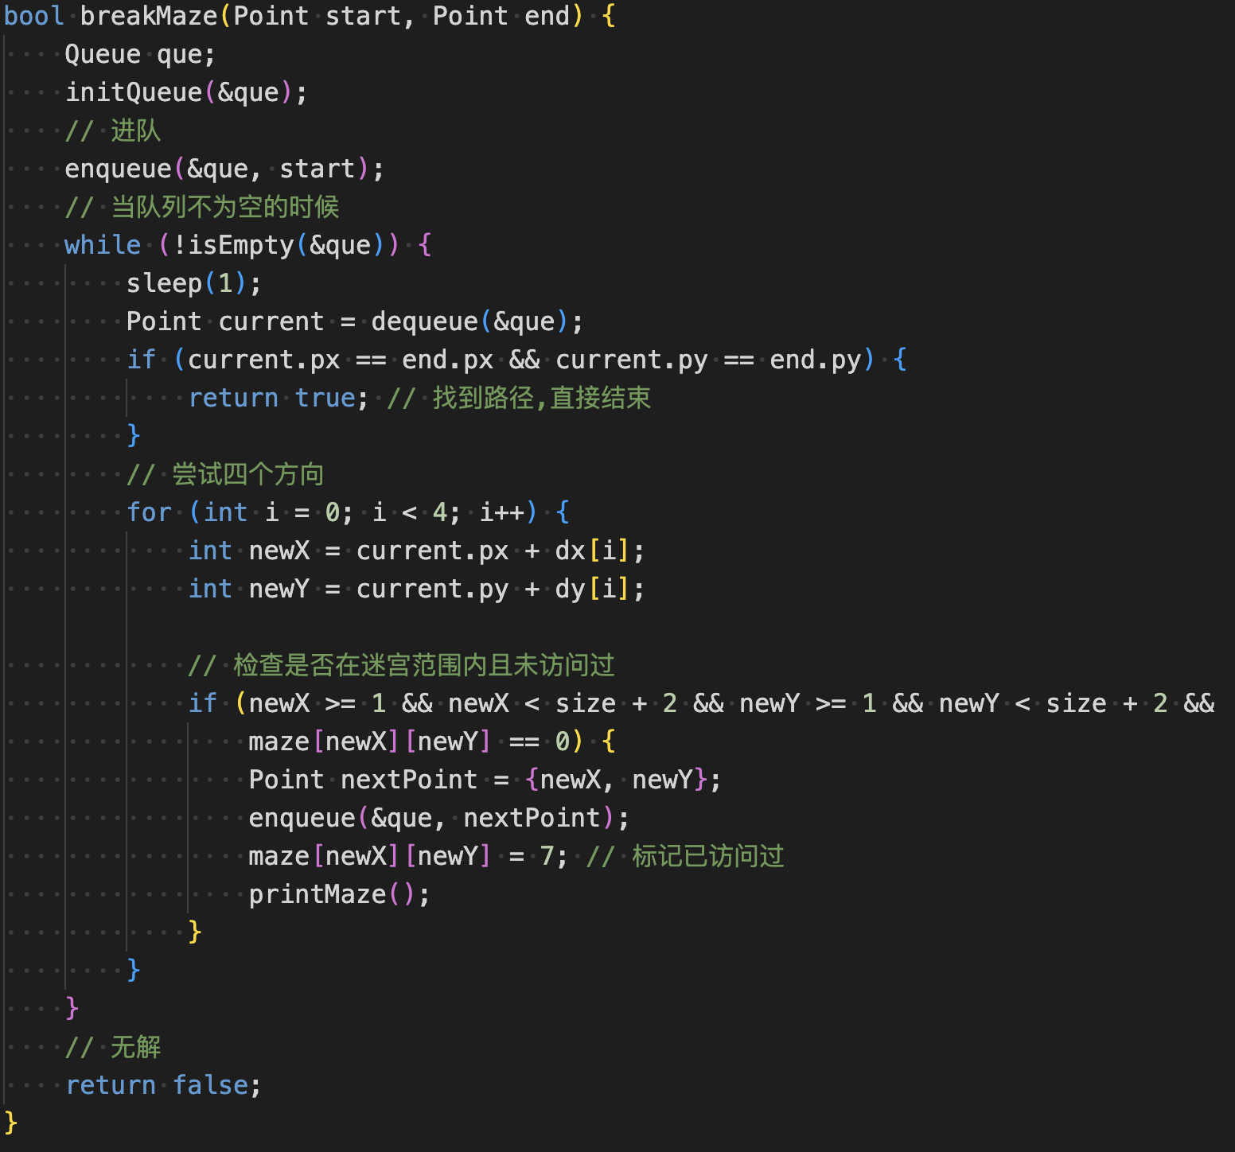
03
走迷宫
核心代码：
主要思路：
1、将初始点坐标入队；
2、进入 while()循环；
3、出队，拿到结点，尝试四个方向；
4、如果某个方向可以走，入队，试探下一个方向；
5、重复 2
6、如果队列空了，则说明无解。

Slide 19
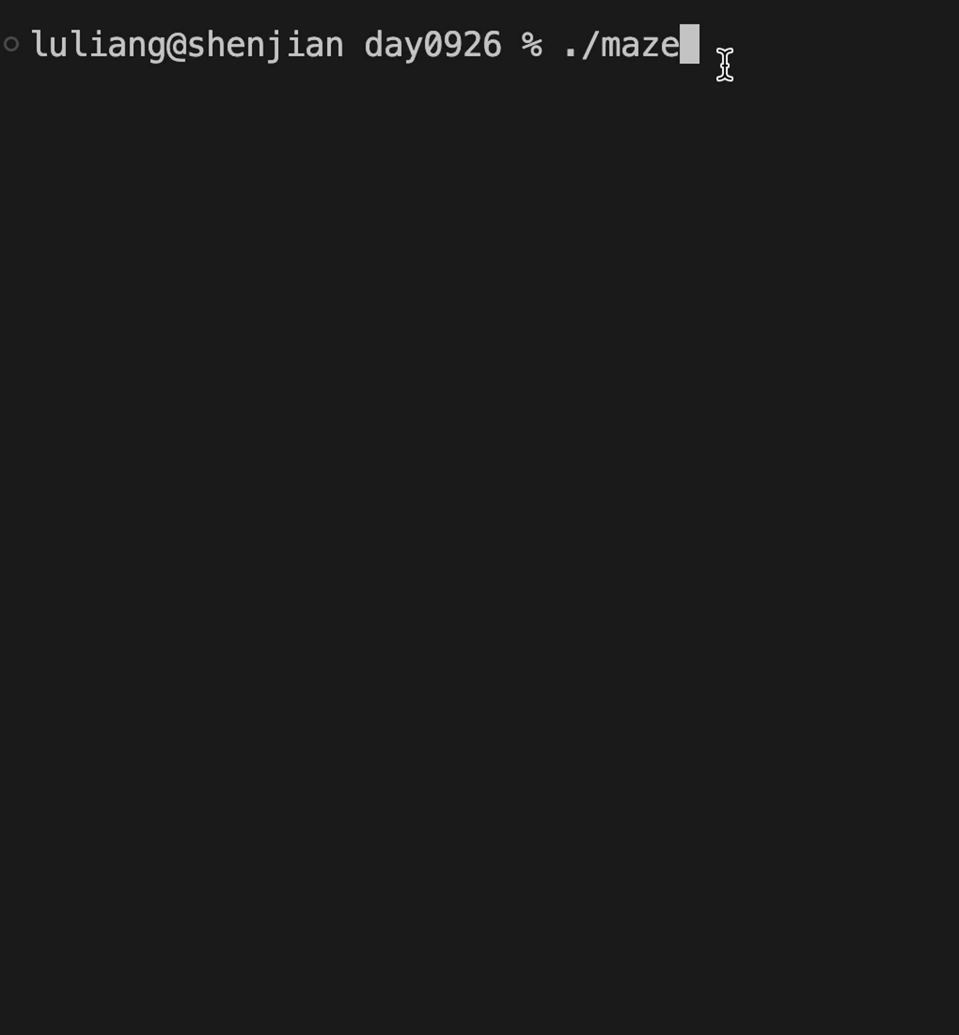
03
走迷宫演示

Slide 20
04
实验总结
算术表达式求值可以加深对栈的理解，马踏棋盘加深对 dfs 的理解，走迷宫则是 bfs 的最佳案例。

Slide 21
THANK YOU

